Slide 1
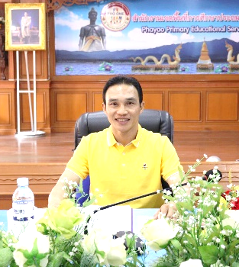
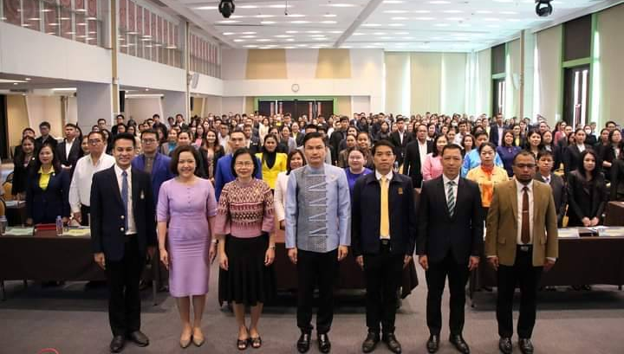
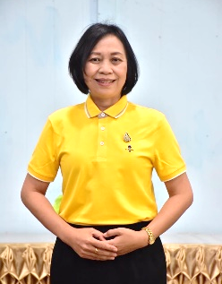
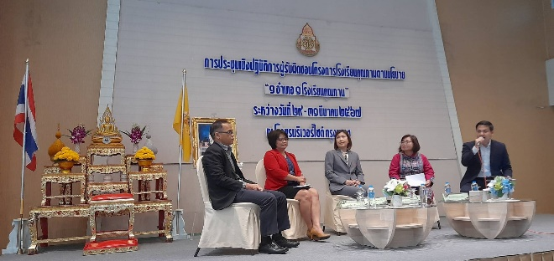
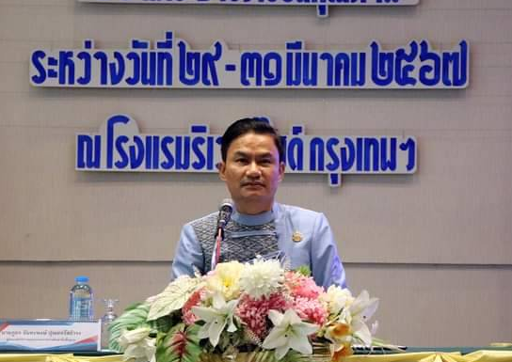
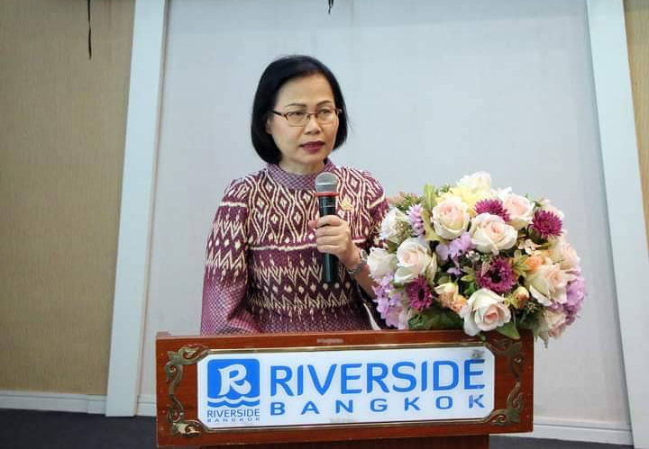
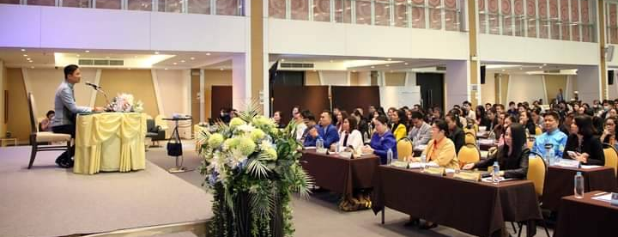
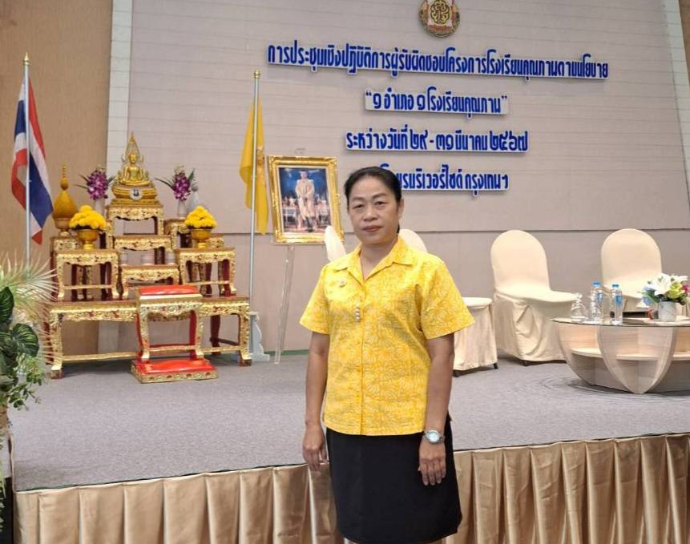
ข่าวประชาสัมพันธ์ กลุ่มนโยบายและแผน สำนักงานเขตพื้นที่การศึกษาประถมศึกษาพะเยา เขต 1
ดร.ธงชัย คำปวง ผอ.สพป.พะเยา เขต 1
ดร.ฐิตพัฒน์ สตางค์จันทร์ รอง ผอ.สพป.พะเยา เขต 1
นางรุ่งอรุณ เพ็ชรฎา ผอ.กลุ่มนโยบายและแผน
การประชุมเชิงปฏิบัติการผู้รับผิดชอบโครงการโรงเรียนคุณภาพ ตามนโยบาย “1 อำเภอ 1 โรงเรียนคุณภาพ”
วันที่ 29 - 31 มีนาคม ๒๕๖๗ ดร.ธงชัย คำปวง ผอ.สพป.พะเยา เขต ๑
มอบหมายให้ นางรุ่งอรุณ เพ็ชรฎา ผู้อำนวยการกลุ่มนโยบายและแผน เข้าร่วมการประชุมเชิงปฏิบัติการผู้รับผิดชอบโครงการโรงเรียนคุณภาพตามนโยบาย
“1 อำเภอ 1 โรงเรียนคุณภาพ” ณ โรงแรมริเวอร์ไซต์ กรุงเทพฯ
โดยมี นายภูธร จันทะหงษ์ ปุญยจรัสธำรง ผู้ช่วยเลขาธิการ กพฐ. เป็นประธานการประชุมฯ
กลุ่มนโยบายและแผน สำนักงานเขตพื้นที่การศึกษาประถมศึกษาพะเยา เขต 1
เลขที่ 589 ถ.สนามกีฬา ต.บ้านต๋อม อ.เมืองพะเยา จ.พะเยา 56000 โทร. 0-5488-7196 ต่อ 27

